Slide 1



TEMA: ¨Análisis de Comportamiento de Compra y Predicción de Medios de Pago en un Entorno Digital¨ ESTUDIANTE: Victoria V. Rodríguez GALLARDO Curso: Modelos Predictivos Profesor: Juan M. Castillo, PhD AÑO: 2025

Slide 2

Introducción
El objetivo fue aplicar técnicas de análisis descriptivo y predictivo a un caso práctico relacionado con el comercio electrónico, específicamente en la predicción de los métodos de pago utilizados por los usuarios.
Se resume la experiencia vivida a lo largo del desarrollo del proyecto, incluyendo la selección del tema, la preparación de los datos, el análisis exploratorio, la construcción de modelos y los aprendizajes personales adquiridos durante la investigación.

Slide 3

Motivación del estudio
Entender mejor el comportamiento del consumidor digital, particularmente cómo toman decisiones relacionadas con el método de pago. En un entorno donde las transacciones electrónicas dominan, anticipar estas decisiones representa una oportunidad estratégica para mejorar la experiencia del usuario y optimizar los procesos operativos de una empresa.

Slide 4

Selección y Evaluación del Dataset
El dataset cuenta con amplias variables demográficas y transaccionales. Fue ideal para aplicar análisis multivariado y modelos de clasificación. La limpieza incluyó corrección de formatos, conversión de tipos de datos y eliminación de duplicados, garantizando una base confiable para el modelado.

Slide 5
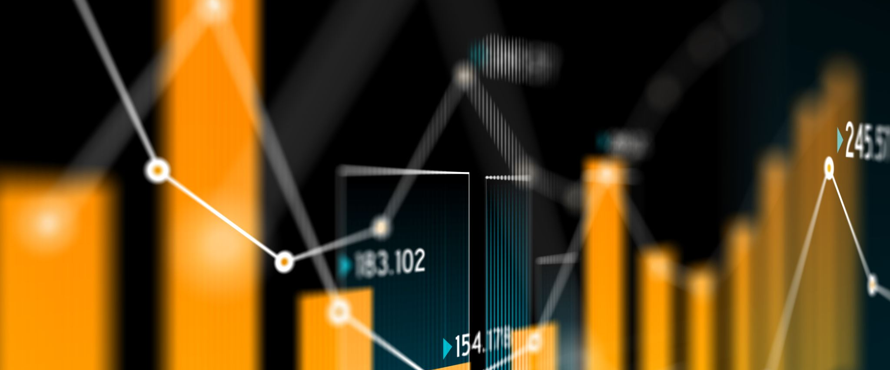
Análisis descriptivo
Las estadísticas descriptivas y las visualizaciones iniciales revelaron patrones de comportamiento interesantes. Por ejemplo, la mayoría de los usuarios usaban tarjetas de crédito, mientras que PayPal era más común en ciertos tipos de productos. Se observó también que los usuarios con mayores ingresos tendían a hacer compras de mayor valor. Este análisis guió la selección de variables clave.

Slide 6
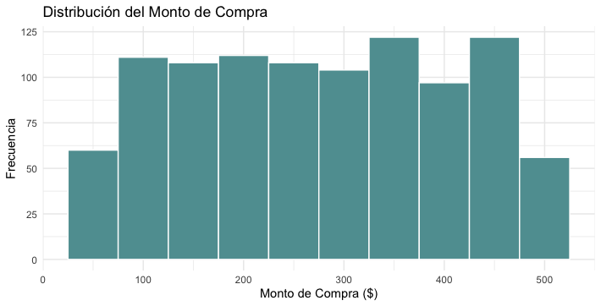
Se analizó la distribución del monto de compra entre los usuarios, revelando una concentración significativa en rangos medios, con algunos valores atípicos hacia extremos superiores.

Slide 7
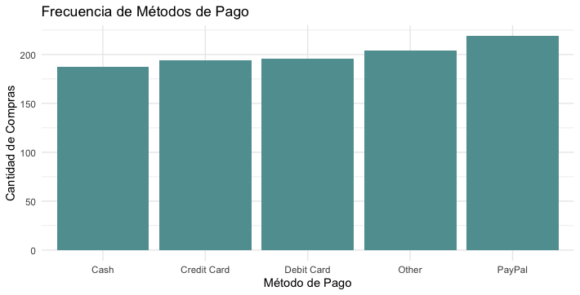
Se muestra la frecuencia de uso de cada método de pago, permitiendo observar cuál es el medio preferido por los consumidores.

Slide 8
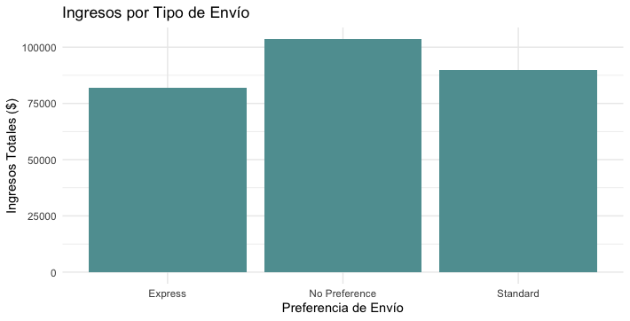
Se compararon ingresos provenientes de compras con y sin descuento, y se analizó la rentabilidad según la preferencia de envío del cliente.

Slide 9

Análisis Predictivo Modelo Random Forest
Tras realizar un análisis exploratorio y seleccionar las variables relevantes, se procedió a construir un modelo predictivo con el objetivo de anticipar el método de pago utilizado por los usuarios en una plataforma de comercio electrónico.
El conjunto de datos se dividió en 80% para entrenamiento y 20% para prueba, utilizando validación cruzada. Durante el entrenamiento, se ajustó el número de árboles (ntree=200) para optimizar el rendimiento del modelo.

Slide 10
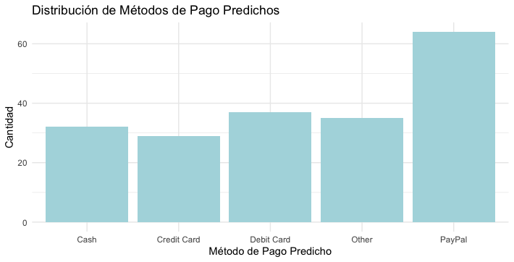
Se muestra la frecuencia con la que el modelo Random Forest predijo cada método de pago. Un comportamiento equilibrado en esta distribución sugiere que el modelo no está sesgado hacia una sola clase.

Slide 11
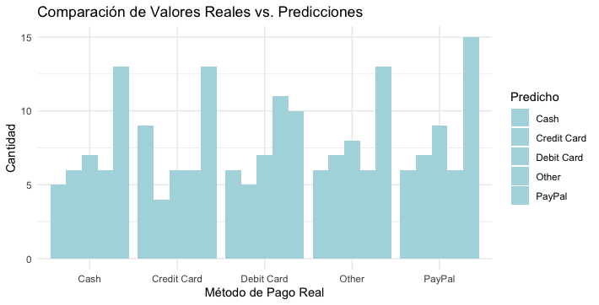
Aquí se compara lo que el modelo predijo con los métodos de pago verdaderos utilizados por los usuarios.

Slide 12
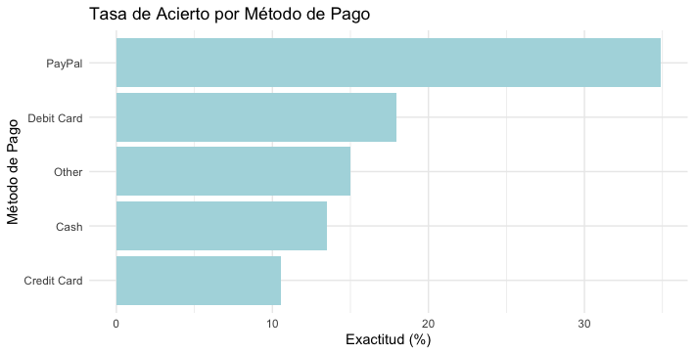
Se observa la tasa de acierto por método de pago que representa la exactitud individual del modelo por cada categoría del método de pago.

Slide 13
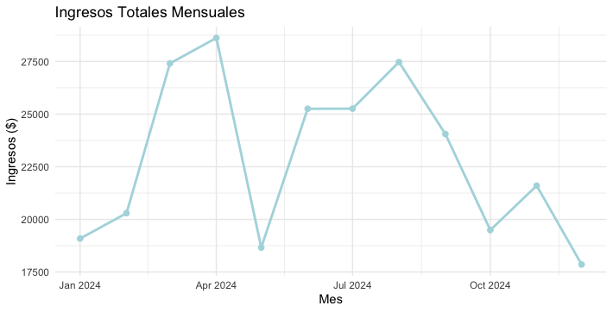
Análisis de Series de Tiempo
Para complementar el enfoque predictivo, se desarrolló un análisis de series de tiempo con el objetivo de entender el comportamiento del consumo y los ingresos a lo largo del tiempo.

Slide 14
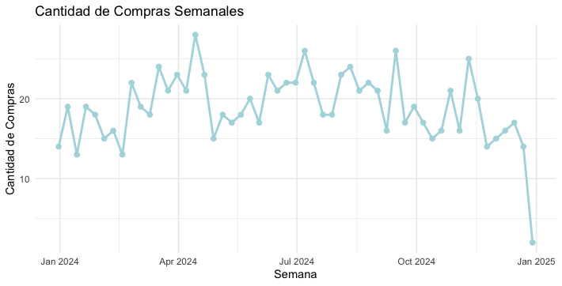
Se observa la representación de la frecuencia de compras por semana, mostrando cómo varía el volumen de transacciones en el tiempo.

Slide 15
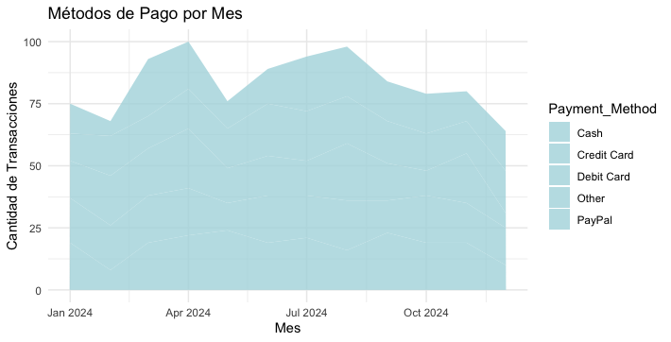
Se construyó una visualización apilada para mostrar cómo varía el uso de cada método de pago mes a mes.

Slide 16
¿Qué descubrí de la investigación?
La investigación me permitió descubrir que los patrones de consumo no solo se explican por el tipo de producto, sino también por factores como el perfil demográfico del usuario, el tipo de dispositivo que utiliza y sus hábitos de compra.
Que los modelos predictivos no solo son herramientas técnicas, sino que permiten construir conocimiento aplicable a nivel estratégico.
Que es posible anticipar comportamientos complejos como la elección del método de pago, lo cual representa una ventaja competitiva para plataformas de comercio electrónico.

Slide 17
Si fuese a hacer este estudio de nuevo, ¿qué haría mejor?
Incorporaría más variables de contexto, como el historial de compras, tipo de producto más detallado, comportamiento en el sitio web y datos externos como promociones activas o épocas del año.
También utilizaría técnicas de balanceo de clases para mejorar la predicción de métodos de pago con menor representación en el dataset.
Además, aplicaría validación cruzada para asegurar una generalización más robusta del modelo.

Slide 18
¿Qué descubriste de mí?
Enfrentarme a un problema real, como la predicción del método de pago en un entorno digital, me exigió no solo conocimientos técnicos, sino también la capacidad de tomar decisiones, ajustar estrategias y ser resiliente ante los errores y la incertidumbre.
Valorar el proceso tanto como el resultado. Me descubrí siendo más analítica, más cuidadosa en la validación de supuestos y más crítica en la interpretación de resultados.
Esta experiencia reafirmó mi deseo de seguir desarrollándome profesionalmente en este campo, y me dio confianza en mis habilidades para liderar investigaciones similares en el futuro.

Slide 19
Conclusiones
El análisis predictivo aplicado al comercio electrónico permite anticipar comportamientos clave de los consumidores, como la elección del método de pago. Esto puede convertirse en una herramienta estratégica para mejorar la experiencia del cliente y optimizar la operación del negocio.
La calidad del modelo depende directamente de la calidad del preprocesamiento y del análisis exploratorio de datos. Limpiar, transformar y entender los datos fue fundamental para construir un modelo preciso y útil.
El análisis contable y de series de tiempo aportó una visión más integral del comportamiento de compra, revelando patrones mensuales y semanales que complementaron el modelo predictivo y abrieron posibilidades para futuras estrategias comerciales.

